Slide 1
BSI
Brother Solution Interface
BSI Secure Print

Slide 2
BSI Secure Print
O BSI Security Print é solução aplicada somente a multifuncional Brother MFC-8952 com módulo BSI ativado. Todas as funcionalidades são gerenciadas através da comunicação client/server via banco de dados MySql;
Usuários em plataformas Windows, ao imprimir documentos, eles ficaram retidos no servidor de impressão indexado pelo ID do usuário. A impressão poderá ser realizada em qualquer multifuncional MFC-8952 conectada na rede com a solução HTF Follow- Me Print embarcada, através da autenticação obrigatória do usuário via painel. Os documentos não impressos ficarão retidos e disponíveis durante 24 horas.

Slide 3
BSI Secure Print
Requisitos mínimos
Hardware:
Processador Dual de 2 GHz ou superior;
2 gigabyte (GB) de RAM;
3 GB de espaço em disco disponível;
Conexão com rede cabeado ou wifi;

Slide 4
BSI Secure Print
Requisitos mínimos
Software:
Server
Habilitar o IIS (Internet Information Services) ;
Habilitar Serviço de FTP
Framework .Net 3.51 ou superior;
MySQL Connector/ODBC 32 ou 64 bits ;
ReportViewer
SQLSysClrTypes 32 ou 64 bits
Client
Framework .Net 3.51 ou superior;
MySQL Connector/ODBC 32 ou 64 bits;

Slide 5
BSI Secure Print
Instalação

Slide 6
BSI Secure Print
Instalação
Primeiramente é necessário instalar os pré-requisitos. Dentro da pasta pré-requisitos existe a vários tipos de auto instaladores.
Auto instalador Server 64 Bits
Auto instalador Server 32 Bits
Auto instalador Client 64 Bits
Auto instalador Client 32 Bits
Esses instaladores faram o processo de instalação automática de todos os pré-requisitos.
Não altere ou apague o nome dos arquivos e pasta.

Slide 7
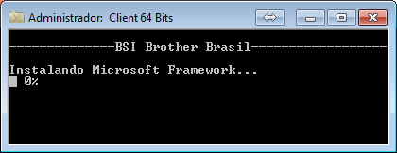
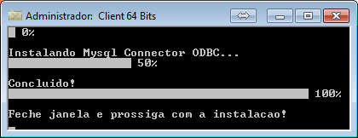
BSI Secure Print
Instalação
O processo de instalação dura de 5 até 10 minutos dependendo do computador, ele informará todos os programas que estão sendo instalados.
O inicio da instalação é um pouco demorada então não feche a janela, pois o programa não está travado. Os passos seguintes serão mais rápidos.

Slide 8
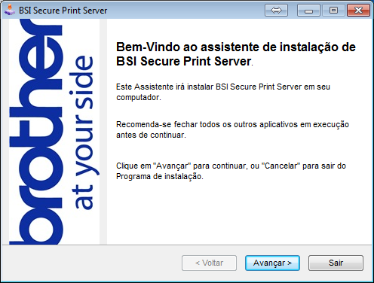
BSI Secure Print
Instalação
Após instalado os pré-requisitos instale o executável do client ou server.
Instalador BSI Secure Print Client
Execute o instalador do BSI Secure Print Server

Slide 9
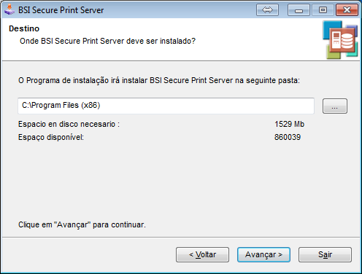
BSI Secure Print
Instalação
Não altere o local da instalação.

Slide 10
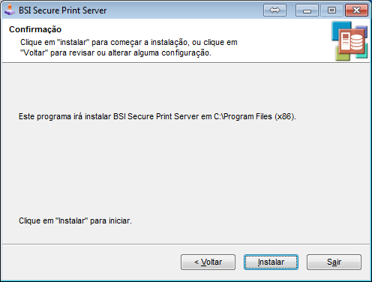
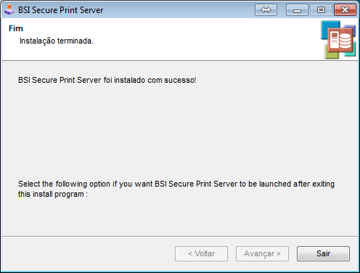
BSI Secure Print
Instalação
Instale o programa e finalize a instalação, a instalação demora cerca de 5 minutos.

Slide 11
BSI Secure Print
Instalação
Instalador BSI Secure Print Client
Execute o instalador do BSI Secure Print Client

Slide 12
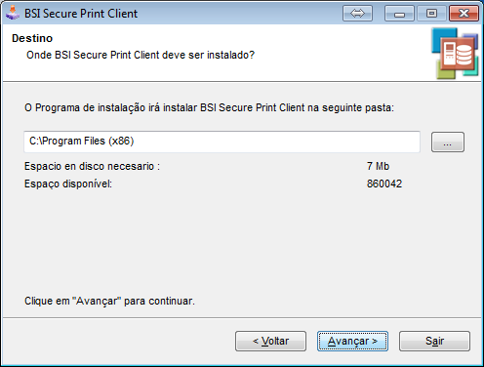
BSI Secure Print
Instalação
Não mude o local de instalação.

Slide 13
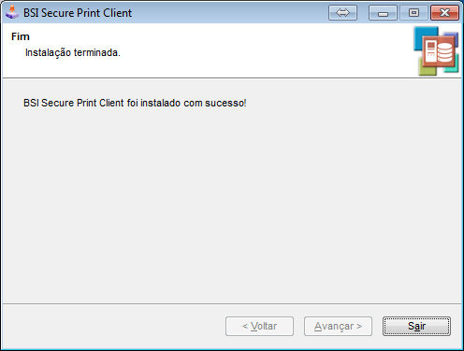
BSI Secure Print
Instalação
Instale o programa e finalize a instalação.

Slide 14
BSI Secure Print
Configurando o Ambiente

Slide 15
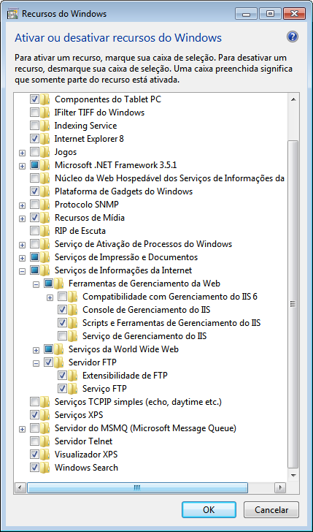
BSI Secure Print
Ative os serviços de IIS e FTP na maquina.
Ambos estão localizados dentro dos recursos do Windows.
Console de Gerenciamento do IIS
Scripts e Ferramentas de Gerenciamento do IIS
Extensibilidade de FTP
Serviço FTP

Slide 16
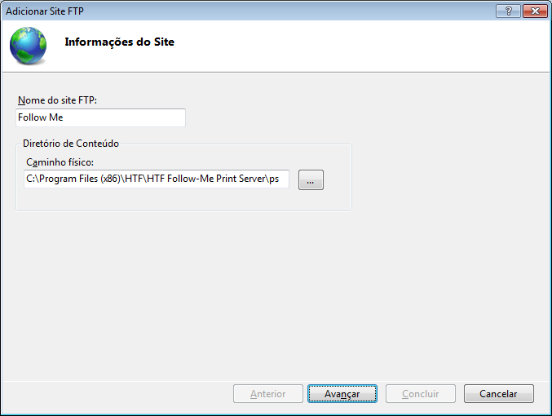
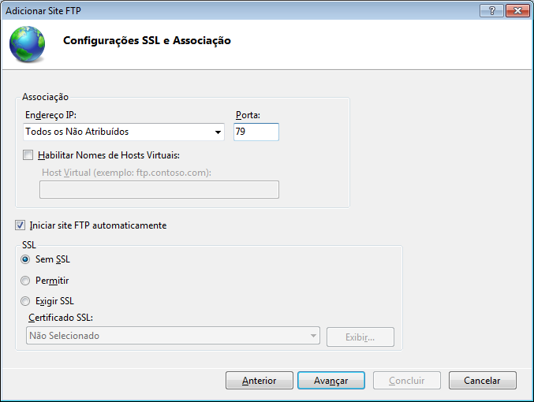
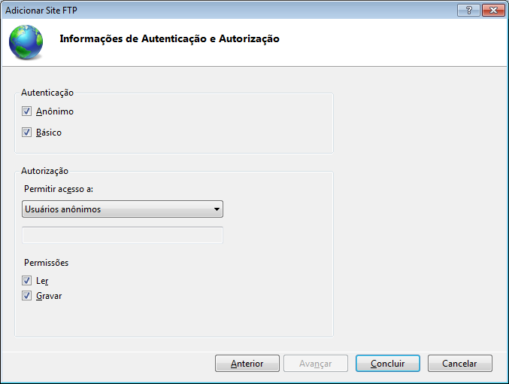
BSI Secure Print
Primeiro instale o Administrador onde será o servidor de impressão, nas demais maquinas instale o Cliente. Após instalado é necessário criar um FTP para a aplicação no servidor e coloque o destino em ‘C:\Program Files (x86)\HTF\HTF Follow-Me Print Server\ps’, dê permissão ao usuário ‘anonymous’ para leitura e escrita do mesmo, porta fica a critério.

Slide 17
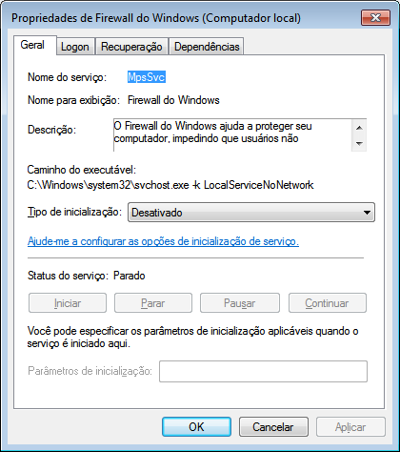
BSI Secure Print
O firewall do Windows entende o serviço como uma invasão então é necessário “Desativar” o serviço do Firewall do Windows para fazer a instalação e configuração, também é necessário desinstalar o antivírus.
Essa medida é apenas para a instalação inicial, pois alguns antivírus impedem a criação de novos serviços, caso seja necessário é possível adicionar as regras no Firewall e exceções no antivírus mas isso fica sob responsabilidade do administrador da rede.

Slide 18
BSI Secure Print
BSI Secure Print Server

Slide 19
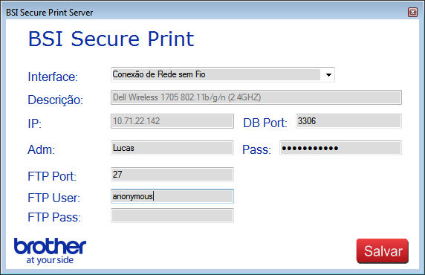
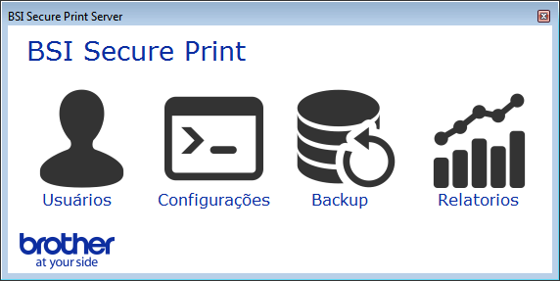
BSI Secure Print
Clique em Configurações, em interface, selecionar a interface de rede correta onde o computador se conecta na mesma rede das multifuncionais e dos clientes, em ‘DB Port’ selecionar a porta onde o banco de dados executará, normalmente se utiliza a porta 3306, para funcionamento correto da solução, os serviços responsáveis pela impressão devem ser autorizados pelo administrador do computador, preencha o campo de Adm e Pass com o usuário e senha que é utilizado no computador, FTP Host é o IP da maquina, FTP Port é a porta que foi criada no FTP, FTP User é anonymous.

Slide 20
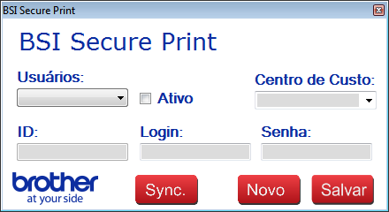
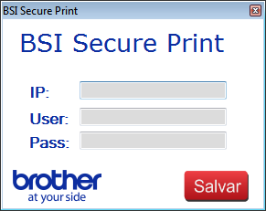
BSI Secure Print
Na guia usuários crie os novos usuários clicando em novo, e preenchendo Login com o respectivo nome de login no Windows do usuário local ou AD, senha com 5 caracteres numéricos defina como “00000” (a senha será alterada após o primeiro acesso ) e clique em salvar. Para definir um novo centro de custo escreva o novo centro junto ao novo usuário e salve o novo centro será criado automaticamente.
Para alterar um usuário já existente altere o usuário e clique no botão salvar, para desativa-lo desmarque a caixa “Ativo”. Lembre-se sempre de salvar as alterações.

Slide 21
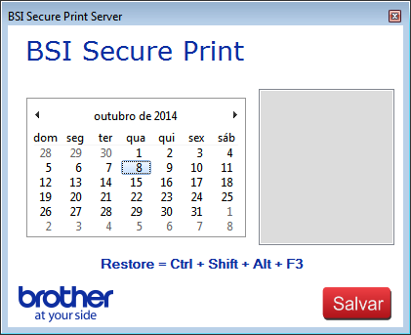
BSI Secure Print
Backup
Nessa opção é possível fazer backup dos usuários ou restaurar os backups feitos.

Slide 22
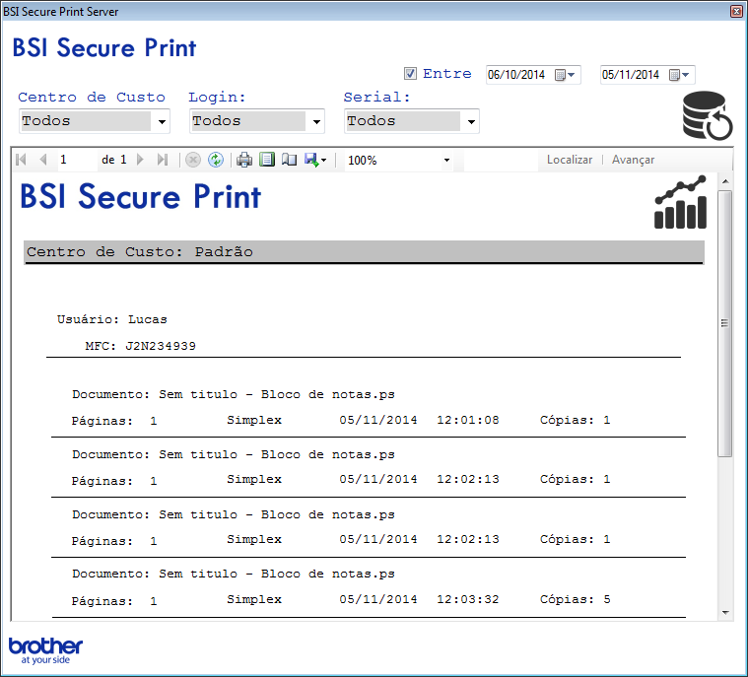
BSI Secure Print
Dentro da opção relatórios é possível visualizar os relatórios dos documentos que foram impressos , separados com centro de custo, usuário e maquina. Permite selecionar pesquisa por período e ainda localizar arquivos específicos pelo nome.

Slide 23
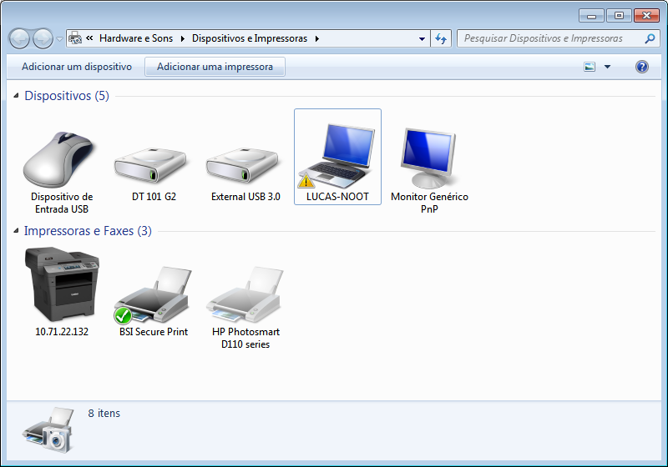
BSI Secure Print
Não se esqueça de instalar o drive da impressa via TCP IP, entre em dispositivos e impressoras, clique em adicionar uma impressora e siga os passo que o Windows irá fornecer para configurar a impressora, ao final o nome da impressora deverá ser o IP da mesma.

Slide 24
BSI Secure Print
No servidor de impressão: As impressoras MFC8952 deverão ser instaladas com o protocolo TCP/IP e com o nome da porta definido pelo IP, exemplo:
A impressora com o IP 192.168.1.155 deve ser instalada na porta TCP/IP com nome 192.168.1.155.
Impressoras com duas bandejas devem ser configuradas em seus drivers, como instalado o opcional da segunda bandeja.
No computador cliente: Não é necessário instalar nenhum driver.
A instalação da aplicação se encarrega de adicionar a impressora BSI Secure Print automaticamente.

Slide 25
BSI Secure Print
BSI Secure Print Client

Slide 26
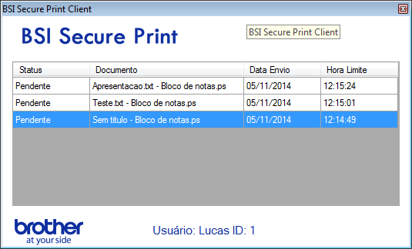
BSI Secure Print
Na máquina dos outros usuários instale o cliente, e o execute para impressão ficará na fila sendo possível ser excluídas no painel da maquina ou nessa tela.
Caso o usuário não esteja cadastrado no server ele irá notifica-lo com a mensagem não foi possível se conectar ao servidor.

Slide 27
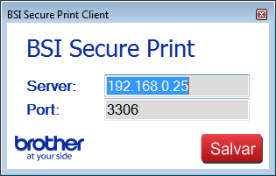
BSI Secure Print
Caso o usuário não seja reconhecido clique no ícone que irá aparecer
Especifique na máquina cliente o IP do Servidor e a porta onde foi instalado o MySql.
Pressione salvar e aguarde até que o usuário seja reconhecido.

Slide 28
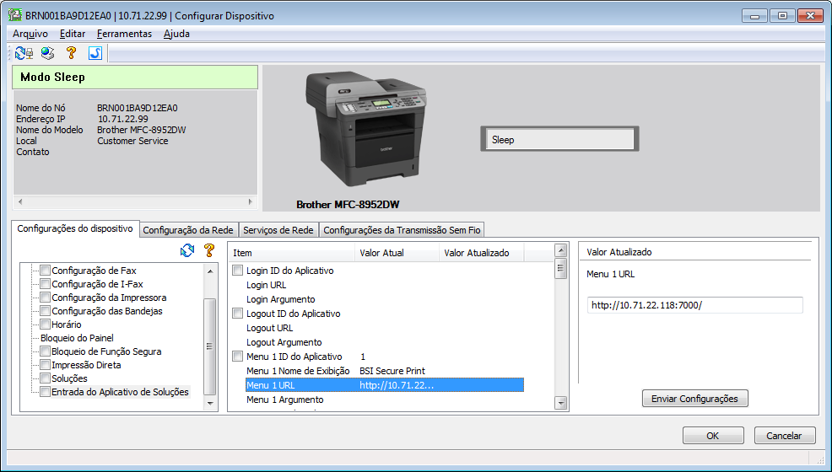
BSI Secure Print
No Bradmin insira a URL da seguinte forma “IP do servidor “ + “:7000/” por exemplo 192.168.1.113:7000/

Slide 29
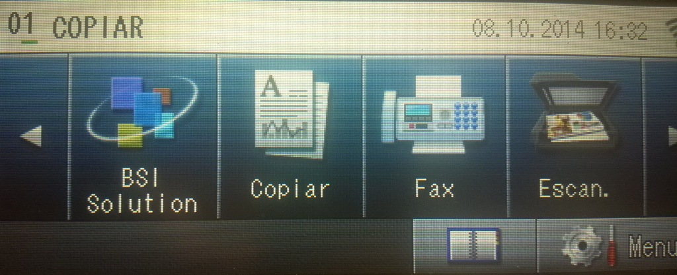
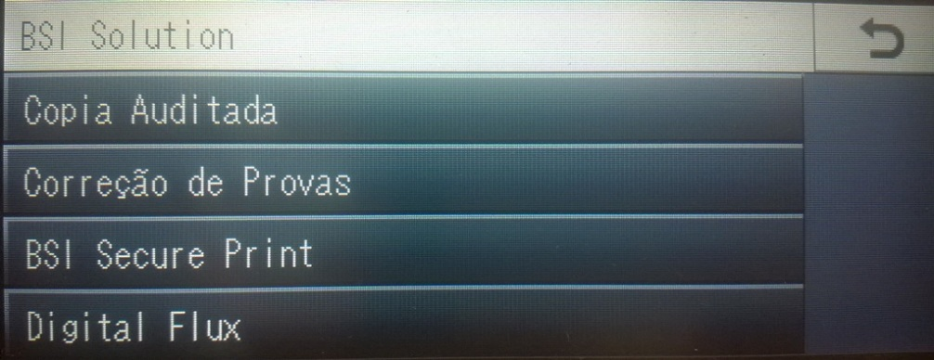
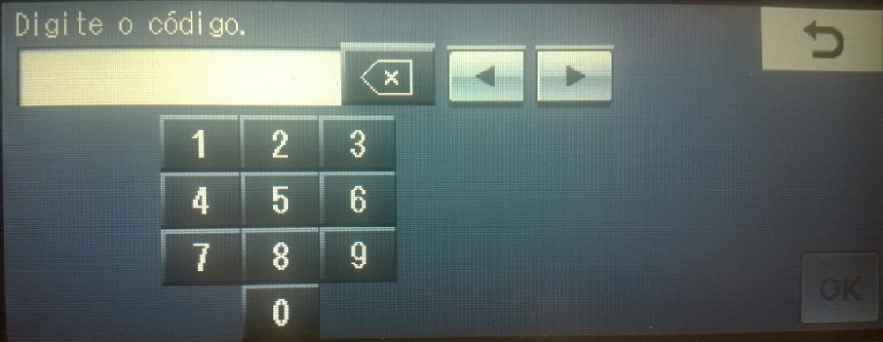
BSI Secure Print
Digite o código que o sistema criou para o usuário, no primeiro acesso será necessário digitar a senha foi cadastrada e logo após uma nova senha.
Após digitar a senha aparecerá todos os documentos que estão na sua fila de impressão.

Slide 30
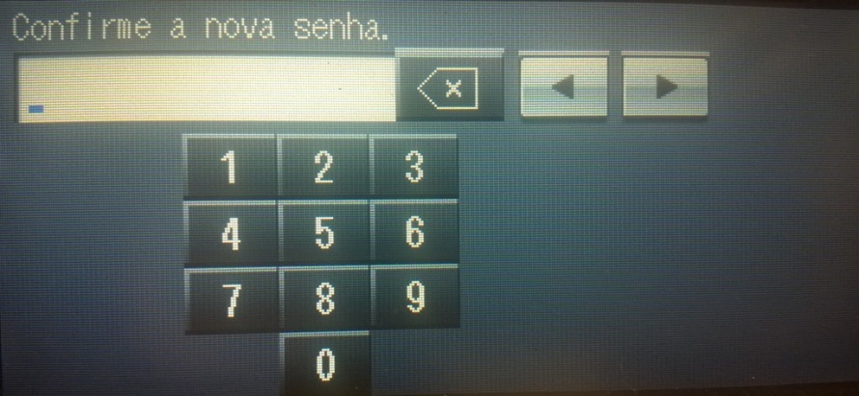
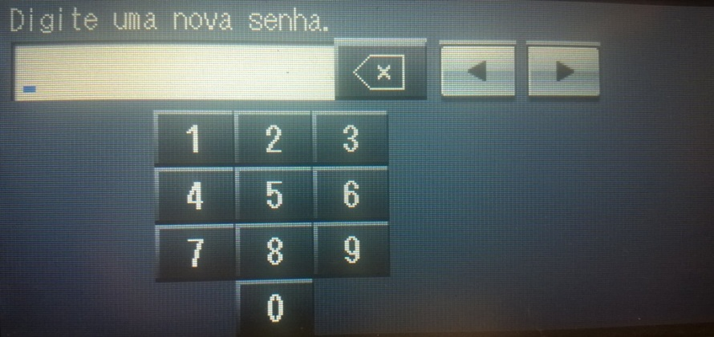
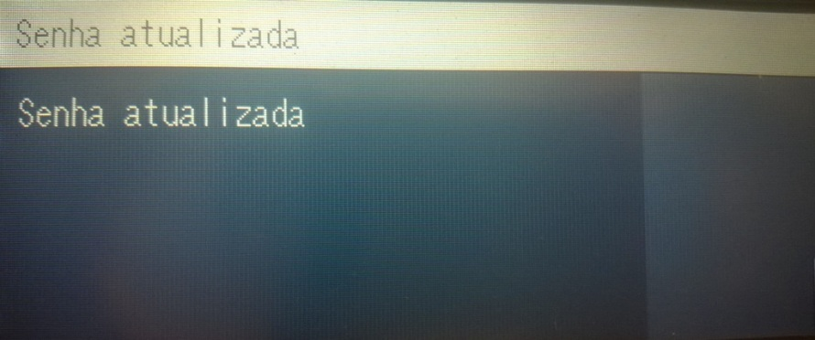
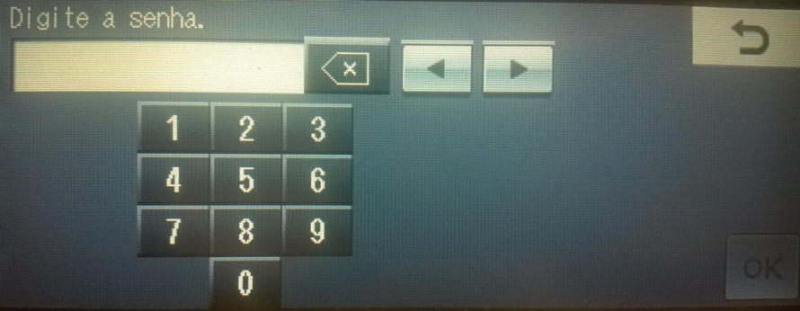
BSI Secure Print
No primeiro acesso será necessário muda a senha.
Após o primeiro acesso será necessário apenas digitar a senha.

Slide 31
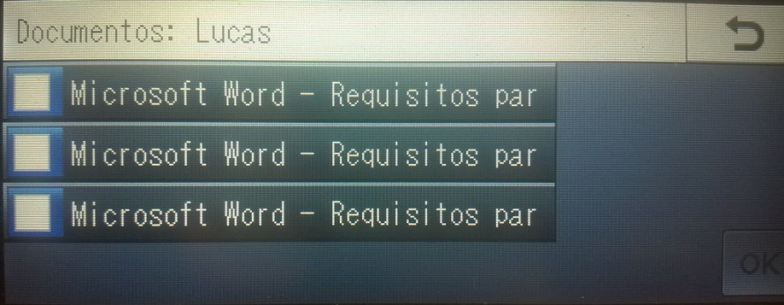
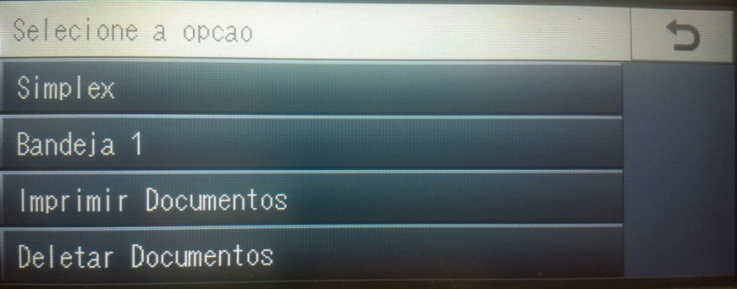
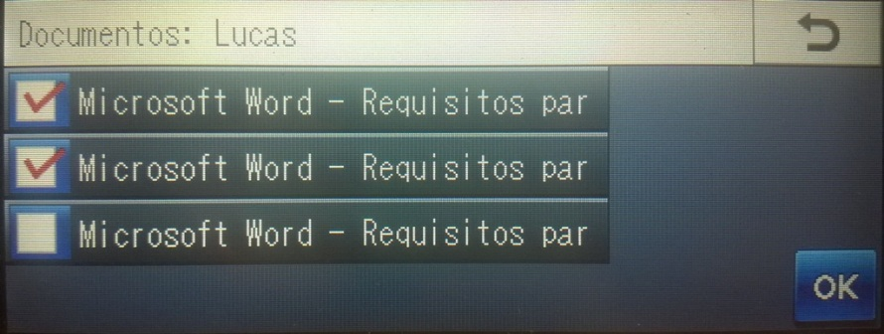
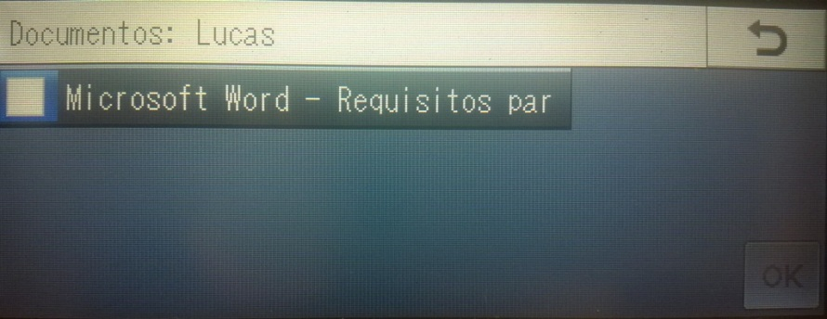
BSI Secure Print
Você poderá selecionar quais documento, a bandeja, quantidade de copias, a opção de simplex e duplex somente está disponível para documentos com mais de uma página, imprimir e deletar do servidor de impressão, escolha as configurações e clique em imprimir.

